Slide 1
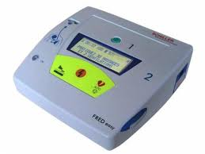
DEFIBRILLATEUR AUTOMATIQUE (DAE)
L’appareil permet d'analyser le rythme cardiaque du patient.
Cette unité automatique va délivrer le choc elle-même.

Slide 2

Parmi les détresses qui ne souffrent aucun retard dans la mise en œuvre des gestes de premiers secours, l’arrêt cardio-respiratoire (ACR) occupe la première place. Cette constatation a entraîné l’étude et la réalisation de défibrillateurs semi-automatiques (DSA) et entièrement automatiques (DAE),capables de détecter un trouble du rythme (le plus souvent une fibrillation ventriculaire) ou un arrêt cardiaque et de délivrer un choc électrique externe capable de rétablir l’activité normale du cœur. Depuis le 4 mai 2007, tout citoyen français est autorisé à utiliser un défibrillateur automatisé externe, un DEA, sans précisions concernant la formation initiale et/ou continue. Ils sont fréquents dans les lieux publics et dans les entreprises, d’où l’importance de savoir quand et comment les utiliser.
DEFIBRILLATEUR AUTOMATIQUE (DAE)

Slide 3
RECONNAÎTRE UN ACR (Arrêt Cardio respiratoire) INCONSCIENTE + NE RESPIRE PAS = ARRET CARDIO RESPIRATOIRE (ACR)

Slide 4

Apprécier l’état de conscience • Poser une question simple, par exemple : • - «Vous m’entendez ?» • - «Quel est votre nom ?» • Prendre sa main et lui demander : • - « Serrez-moi la main » • - « Ouvrez les yeux » • La victime ne répond pas ou ne réagit pas : elle est inconsciente.
VICTIME INCONSCIENTE
L’inconscience est le premier signe de l’ACR.

Slide 5
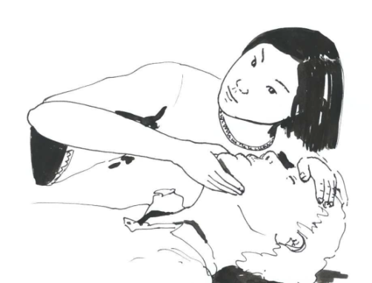
L’arrêt de la respiration • S’assurer de l’absence de respiration • Se pencher sur la victime, l’oreille et la joue du sauveteur au-dessus de sa bouche et de son nez. - avec la joue : le flux d’air expiré par le nez et la bouche, - avec l’oreille : les bruits normaux ou anormaux de la ventilation (sifflement, ronflement, gargouillement), - avec les yeux : le soulèvement du ventre et/ou de la poitrine. Cette recherche ne doit pas durer plus de 10 secondes. • La poitrine ne se soulève pas, aucun bruit (attention aux râles qui ne sont pas une respiration) ou souffle de la victime non perçu : la victime ne respire pas.
LA VICTIME NE RESPIRE PAS
• L’arrêt de la respiration est le deuxième signe de l’ACR.

Slide 6
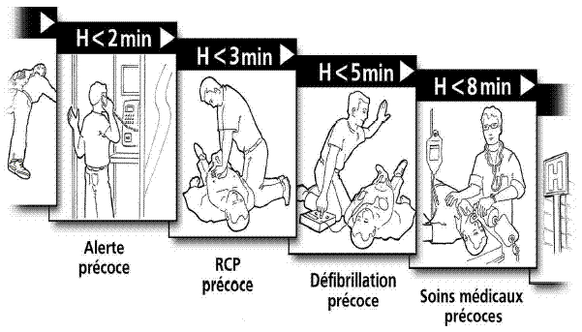
INTERVENTION RAPIDE
CHAINE DE SURVIE

Slide 7

Sur le site le N°interne d’urgence est le 18 : Poste de sécurité (gardiens) Ils orientent les secours sur le lieu du sinistre
ALERTE
Donner l’adresse suivante :
Crédit Agricole
50 avenue Jean-Jaurès 92120 Montrouge

Slide 8
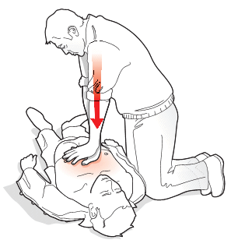
(En attendant le défibrillateur)
MASSAGE CARDIAQUE
Milieu poitrine 100 Massages/min (RCP pour les secouristes: (30 compressions + 2 insufflations)

Slide 9
LE FIBRILLATEUR SE COMPOSE DE DIFFERENTS ELEMENTS
Une sacoche de transport
Une paire de ciseaux pour la découpe des vêtements qui pourraient gêner la pose des électrodes
Un rasoir jetable pour retirer les poils sur les personnes à forte pilosité et ainsi obtenir un meilleur contact entre la peau et l’électrode
Serviettes pour essuyer la poitrine d’une personne mouillée ou enlever les poils rasés
Électrodes autocollantes ou pédiatriques servant à analyser le rythme cardiaque ou à faire passer le choc
Les réglages de l'appareil sont verrouillés, les seules actions possibles sont l'allumer, l'éteindre. La décision d’envoyer le choc est prise et est effectuée par l’appareil.

Slide 10
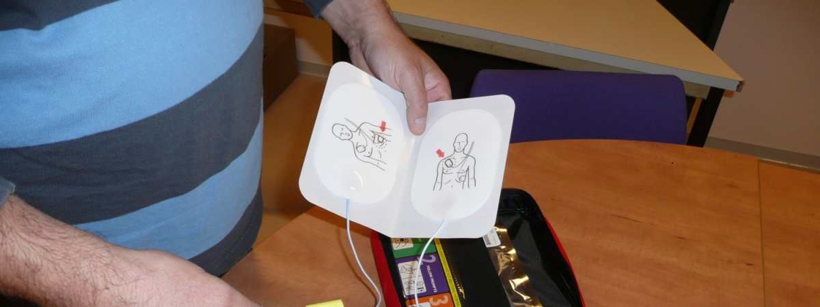
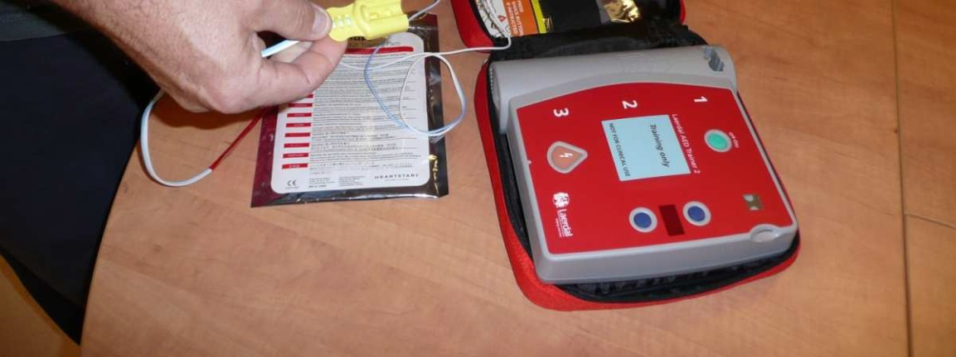
CONNECTER LES ÉLECTRODES À LA MACHINE
Vérifier que le câble des électrodes est correctement inséré dans le défibrillateur

Slide 11
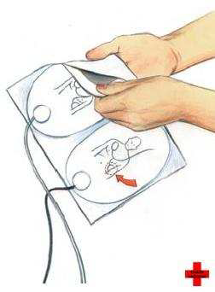
SORTIR les électrodes de leur emballage et les décoller

Slide 12
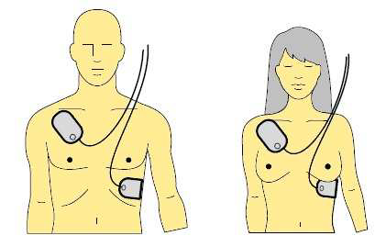
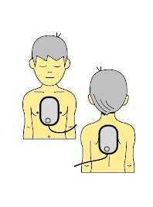
PROCEDURE
Coller les électrodes sur le thorax en suivant le schéma indiqué.
Appuyer fermement sur les électrodes pour améliorer le contact si ce n’est pas suffisant nettoyer, raser et sécher la peau de la victime avant de remplacer les électrodes.
Arrêter toute RCP pendant l’analyse et s’assurer que personne ne touche la victime.

Slide 13
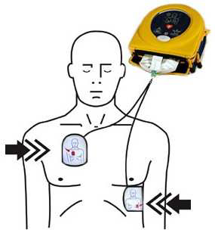
PROCEDURE

Slide 14
MEMENTO
Victime inconsciente + ne respire pas = ACR
Alerter les secours (18 sur le site ou 15 à l’extérieur)
Commencer le massage cardiaque et bouche à bouche si possible ( 30 compressions thoraciques 2 insufflations )
Connecter les électrodes à la machine
Allumer le défibrillateur (sécher et raser la victime si besoin)
Coller les électrodes à l’endroit indiqué
Ne touchez pas la victime (cela peut perturber l’analyse)
SUIVRE LES INSTRUCTIONS (Masser si besoin)
Laisser les électrodes en place
Si choc : L’appareil vous prévient (ne touchez pas la victime)

Slide 15
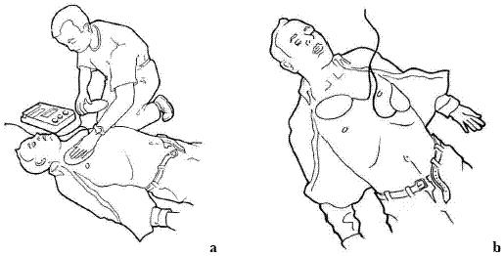
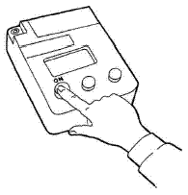
Il est rassurant pour la personne utilisant un DEA de confier la décision de défibrillation à l’appareil, car envoyer un choc électrique à une personne n’en nécessitant pas, peut être dangereux pour le patient. Par ailleurs, si l’intervenant met trop de temps à décider s’il faut envoyer un choc électrique, le temps perdu peut être fatal au patient. Le défibrillateur automatique demande à l’intervenant de placer les électrodes sur la peau du patient, puis détecte ensuite grâce aux électrodes si le rythme cardiaque du patient est anormal et s’il faut délivrer un choc électrique pour relancer le cœur. La décision de défibrillation est alors rapide et justifiée grâce à une analyse automatique et sûre.

Slide 16
MESSAGE VOCAL
Pour utiliser le DAE, il suffit d’ouvrir l’appareil, appuyer sur le bouton « ON » et d’écouter les instructions de l’appareil
« Retirer tous les vêtements de la poitrine du patient. »
« Tirer sur la poignée rouge pour ouvrir le sachet. »
« A l’intérieur du sachet se trouve un dépliant qui explique comment utiliser les électrodes. »
Placer la première électrode sur la poitrine droite, et la deuxième sous l’aisselle gauche. Le défibrillateur automatique analyse alors le coeur du patient et émet un diagnostic de fibrillation ventriculaire. Selon les résultats de l’analyse, le DEA décide ou non si une défibrillation est nécessaire.

Slide 17
MESSAGE VOCAL
Si un choc électrique est nécessaire, le défibrillateur automatique poursuit ainsi :
« Préparation du choc en cours. »
« Reculez-vous. »
« Ne touchez pas le patient. »
« Choc en cours… »
(une sonnerie est alors émise par l’appareil)
« Choc délivré. »
« Pratiquez le massage cardiaque et la respiration artificielle. »
Le défibrillateur automatique continue l’analyse de l’électrocardiogramme du patient et indiquera si un nouveau choc électrique est nécessaire.

Slide 18
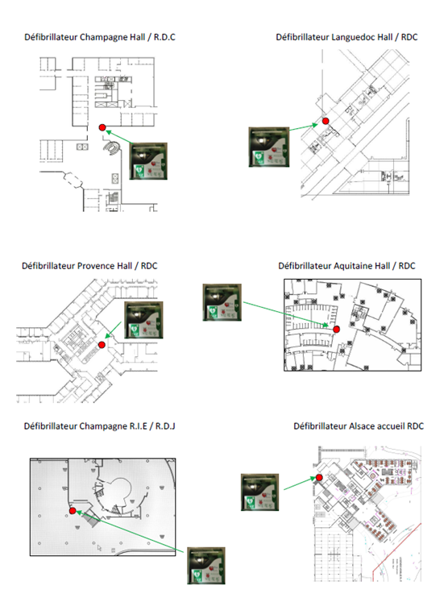
PLAN DEFIBRILLATEURS

